Slide 1
Ona tili va o‘qish savodxonligi
2-sinf

Slide 2
Mavzu:
11-BO‘LIM
YO‘L QOIDASI - UMR FOYDASI

Slide 3
Yo‘l hamisha tasodiflarga to‘la. Lekin har qanday tasodifning oxiri yaxshilik bilan yakunlanavermaydi.

Slide 4
Ayrim tasodiflar tufayli ba`zilari ruhan, ba`zilari jisman majruh bo‘lib qoladilar. Har yili yo‘l transport hodisalari natijasida ko‘plab bolalar va kattalar shikastlanishyapti. Bularning sabablari esa turlicha.

Slide 5
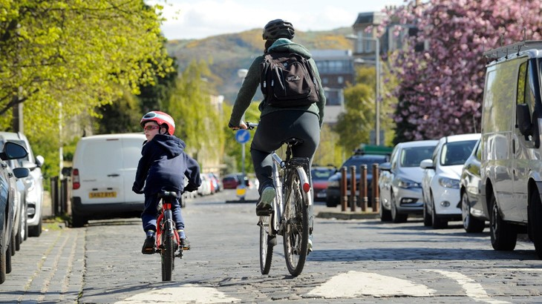
Velosiped, chanalarda yo‘lning qatnov qismida uchgani uchun

Slide 6
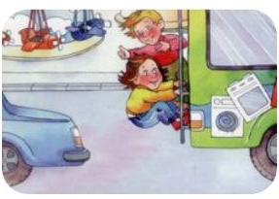
Mashina va avtobuslarning orqasidan osilgani uchun

Slide 7
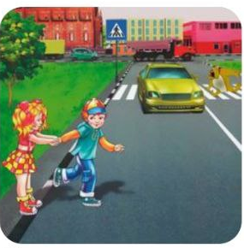
Kattalar qo‘lidan chiqib birdaniga yugurgani uchun

Slide 8
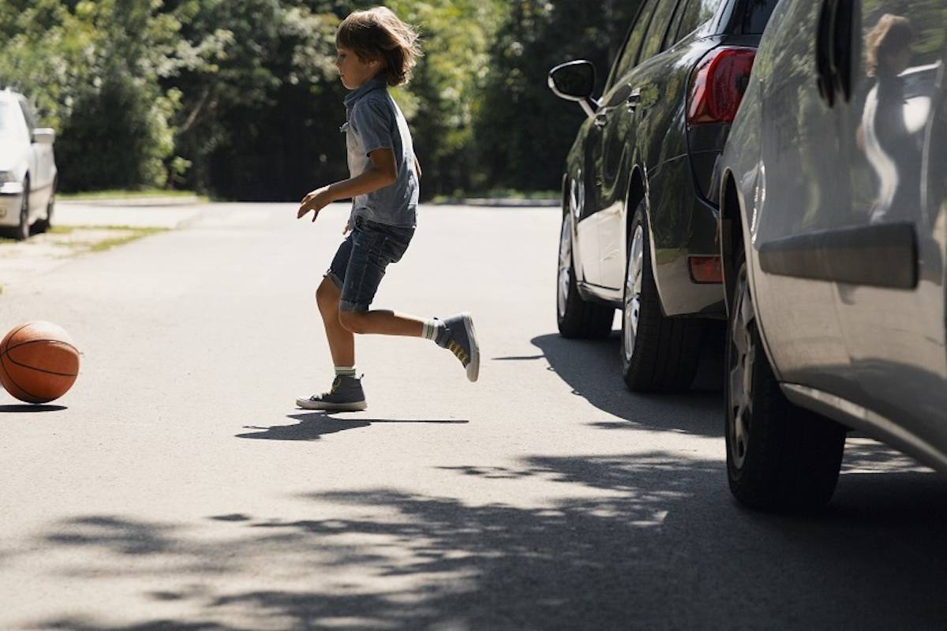
Koptokning orqasidan chopib chiqqani uchun

Slide 9
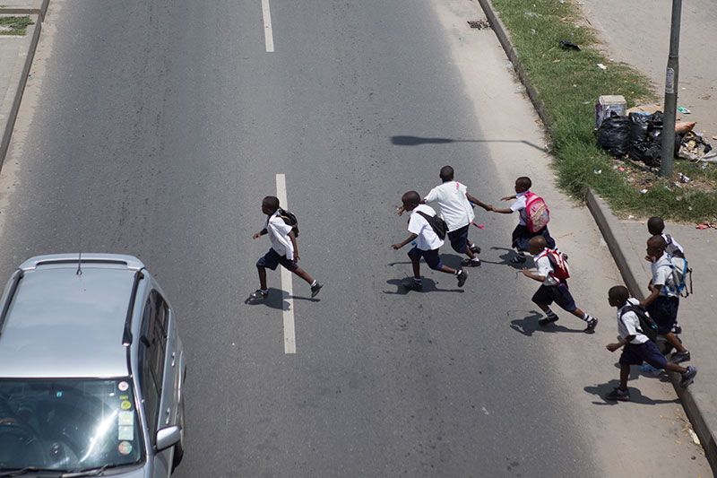
Mumkin bo‘lmagan joylardan yo‘lni kesib o‘tgani uchun

Slide 10
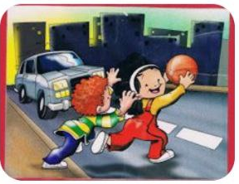
Yo‘lning harakat qismida turli o‘yinlar o‘ynagani uchun

Slide 11
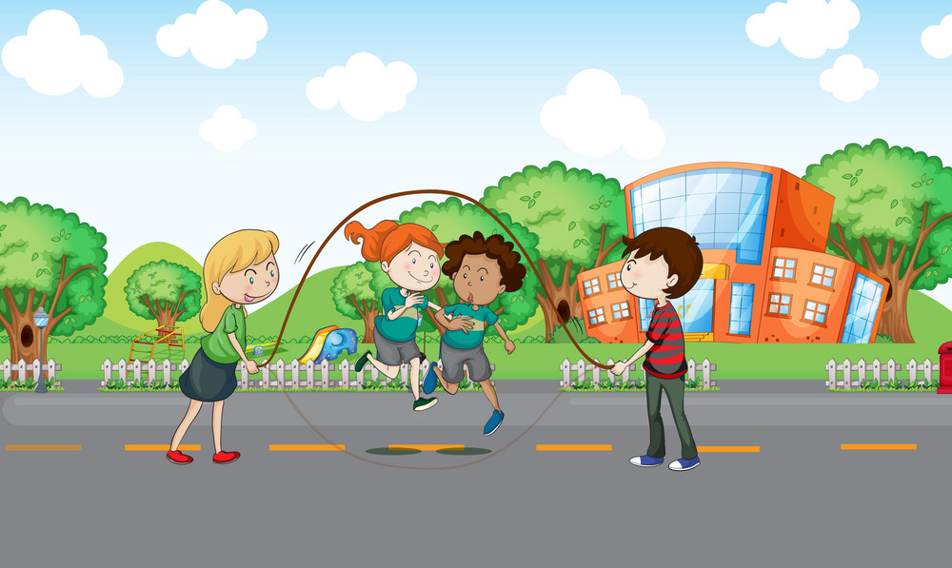
Kichik yoshdagi bolalarni yo‘lda nazoratsiz qoldirgani uchun

Slide 12
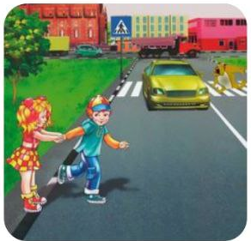
Tez kelayotgan transport vositasi oldidan tez chopib o‘tgani uchun baxtsiz hodisalar ro‘y beradi.

Slide 13
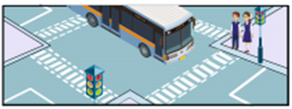
Rasmda bolalar nega to‘xtab turishibdi?

Slide 14
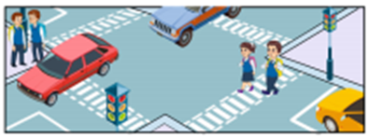
Rasmda bolalar nima sababdan yo‘ldan o‘ta boshlashdi?

Slide 15
Rasmdagi bolaning harakatlari to‘g‘rimi? Nima uchun?

Slide 16
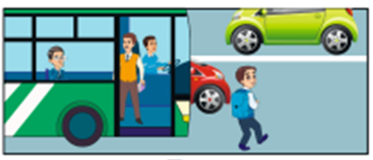
Rasmdagi bolaning harakatlari to‘g‘rimi? Nima uchun?

Slide 19
Nuqtalar o‘rniga mos so‘zlar qatorini toping.
Yozda daraxtlar shirin va mazali mevalar ….
A. Sershox, oq
B. Chiroyli, go‘zal
C. beradi
D. Qizil, ko`p

Slide 20
Harakatni bildirgan so‘zlar qatorini o‘qing.
A.Koptok, kitob,o‘ynadi
B.O‘ynadi, yozdi, o‘qidi
C.Yugurdi, olma, anor
D.Oq, top

Slide 21
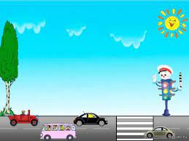
Mustaqil topshiriq:
Rasm asosida to‘rtta gap tuzing
va harakatni bildirgan so‘zni aniqlang.

Slide 22
E’TIBORINGIZ UCHUN RAHMAT!

